Slide 1
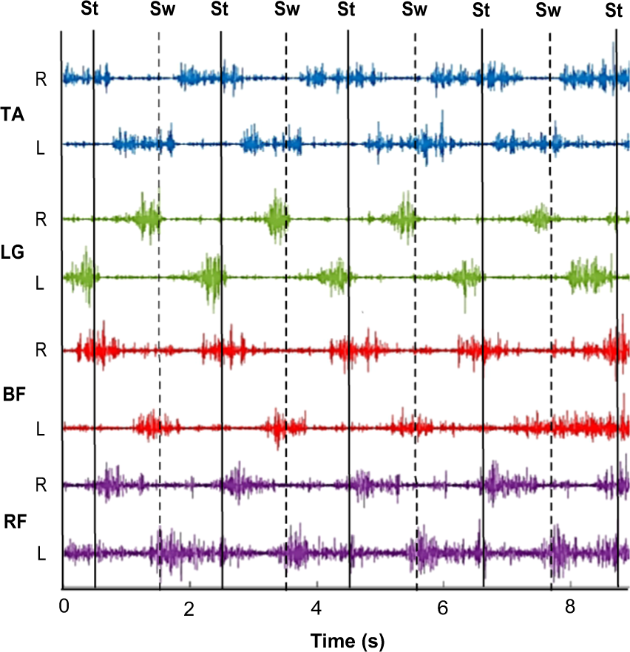
Cos’è?
Notes:
Bandpass filtered unrectified EMG signals for tibialis anterior (TA), lateral gastrocnemius (LG), biceps femoris (BF) and rectus femoris (RF) for the right (R) and left (L) legs. Onset of the stance (St) phase of walking for the right leg is indicated by solid vertical lines. Onset of the swing (Sw) phase of walking for the right leg is indicated by dashed vertical lines.
muscoli degli arti inferiori
rappresenta una camminata e i muscoli che si attivano.

Slide 2
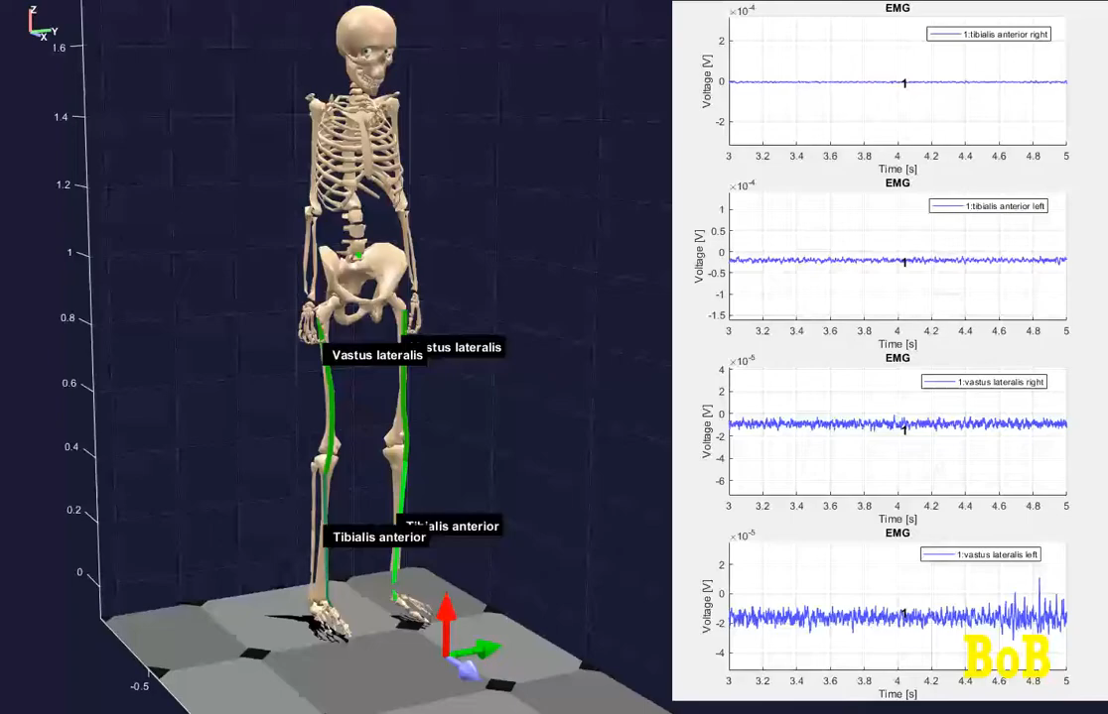
Notes:
paziente con morbo di parkinson: non oscilla le mani

Slide 3
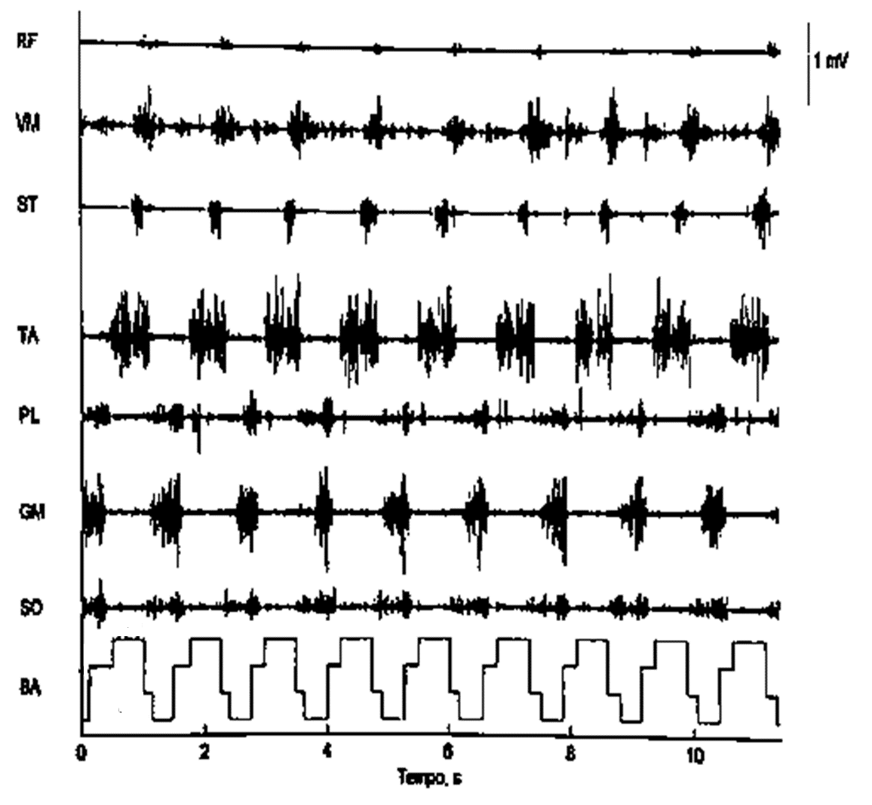

Slide 4
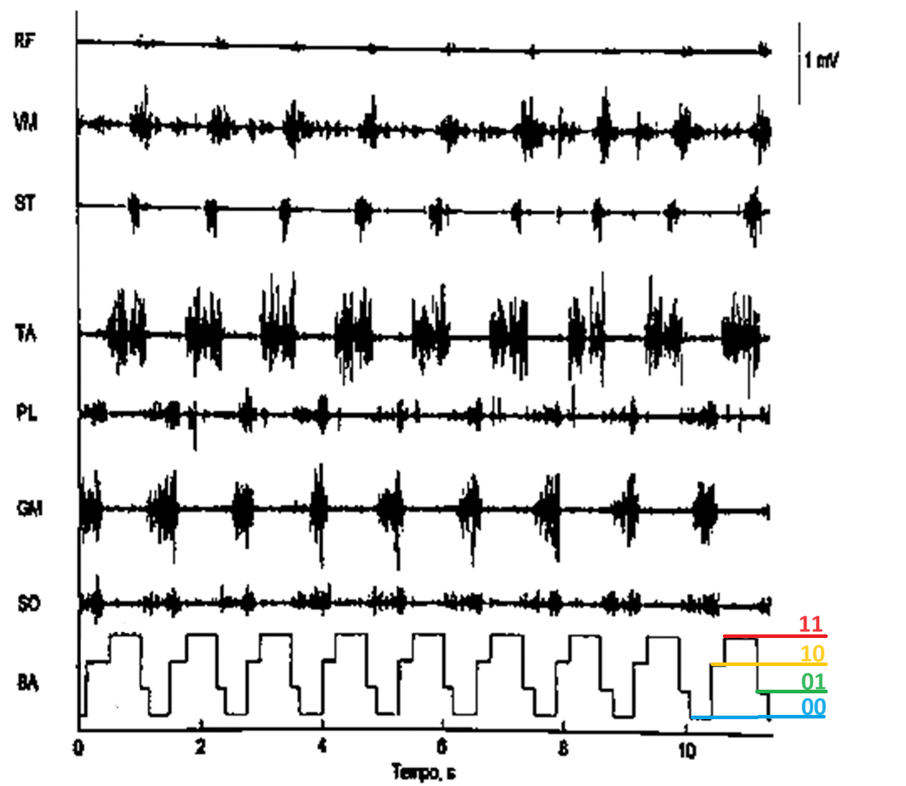
L’ analisi basografica, o analisi delle fasi temporali del cammino (analysis of gait timing), individua una serie di fasi durante il cammino che, nei soggetti normali, si ripetono ciclicamente, passo dopo passo. Trattandosi di un fenomeno ciclico, occorre definire un riferimento convenzionale di inizio del ciclo che generalmente si identifica nell'istante di contatto del tallone con il suolo. Posizionando sotto la pianta dei piedi dei contatti di tipo on/off, (sensori basografici), si può determinare la durata delle fasi del ciclo. In particolare è necessario utilizzare due (o tre) sensori basografici. La durata delle singole fasi è trasmessa ad un calcolatore i cui programmi classificano le morfologie, forniscono i grafici e le elaborazioni statistiche di interesse tra cui il numero di cicli di ciascuna morfologia, il valore medio e la deviazione standard della durata di ciascuna fase. La rappresentazione grafica del tracciato basografico è effettuata con un diagramma a livelli dove ogni livello rappresenta una fase del ciclo di cammino e ogni gradino tra due livelli rappresenta un evento del ciclo (apertura o chiusura di un contatto).
BASOGRAMMA
Notes:
basogramma a 4 livelli → due sensori
0 appoggio al suolo
1 non appoggio al suolo
prima cifra: tallone
seconda cifra: anteriore
il cammino è: fase di volo 11, poi 01, terra 00, poi 10.

Slide 5
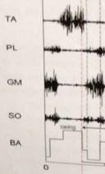
L’ analisi basografica, o analisi delle fasi temporali del cammino (analysis of gait timing), individua una serie di fasi durante il cammino che, nei soggetti normali, si ripetono ciclicamente, passo dopo passo. Trattandosi di un fenomeno ciclico, occorre definire un riferimento convenzionale di inizio del ciclo che generalmente si identifica nell'istante di contatto del tallone con il suolo. Posizionando sotto la pianta dei piedi dei contatti di tipo on/off, (sensori basografici), si può determinare la durata delle fasi del ciclo. In particolare è necessario utilizzare due (o tre) sensori basografici. La durata delle singole fasi è trasmessa ad un calcolatore i cui programmi classificano le morfologie, forniscono i grafici e le elaborazioni statistiche di interesse tra cui il numero di cicli di ciascuna morfologia, il valore medio e la deviazione standard della durata di ciascuna fase. La rappresentazione grafica del tracciato basografico è effettuata con un diagramma a livelli dove ogni livello rappresenta una fase del ciclo di cammino e ogni gradino tra due livelli rappresenta un evento del ciclo (apertura o chiusura di un contatto).
BASOGRAMMA
Notes:
TA (che ci fa rimanere il piede in aria) è ancora attivo quando il piede si scarica sul terreno (tallone), altrimenti precipitiamo (forza vincolare nel terreno che genera un momento esterno che mi farebbe cadere,quindi il TA mi fa flessione e man mano scende per abbassare il piede, comunque nel primo istante è attivo).

Slide 6
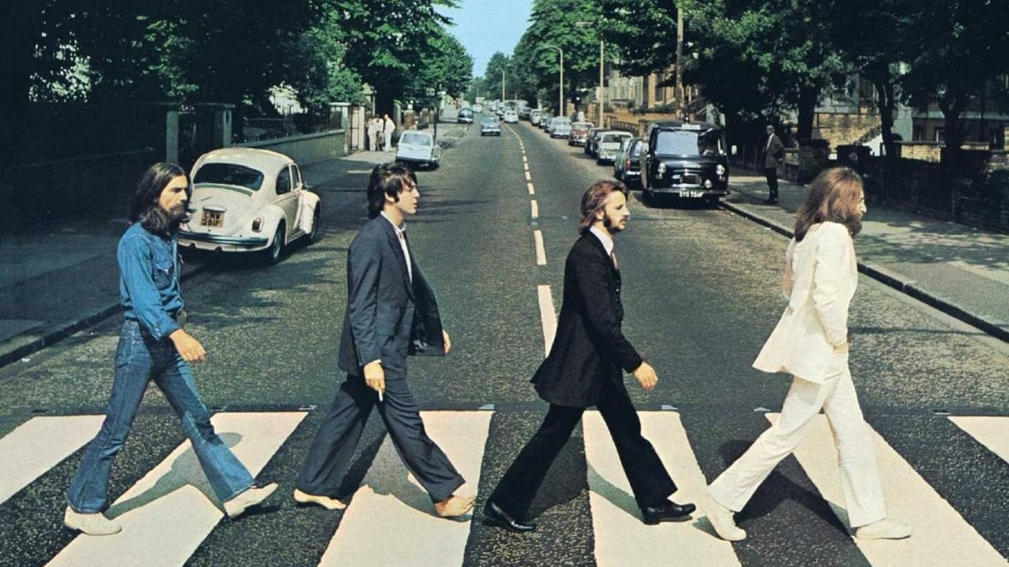

The gait-cycle
Bioingegneria della Riabilitazione
aa 2023/2024
CdLM Ingegneria Biomedica

Slide 7
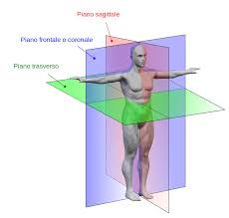
The gait-cycle
Bioingegneria della Riabilitazione
aa 2023/2024
CdLM Ingegneria Biomedica
Notes:
Da wikipedia:
Per piano anatomico si intende un piano per sezionare il corpo al fine di descriverne la posizione di strutture o la direzione dei movimenti. Nell'anatomia umana e animale si descrivono tre piani principali:
Il piano sagittale (longitudinale, anteroposteriore), un piano parallelo alla sutura sagittale. Divide il corpo in una parte sinistra ed una parte destra.
Il piano coronale o piano frontale (verticale) divide il corpo in una porzione dorsale ed una ventrale (rispettivamente posteriore e anteriore).
Il piano trasversale (orizzontale) divide il corpo in una porzione craniale ed una caudale (rispettivamente superiore ed inferiore).
Si individua come piano longitudinale un qualsiasi piano perpendicolare al piano trasversale. Il piano coronale e il piano sagittale sono esempi di piani longitudinali.

Slide 8
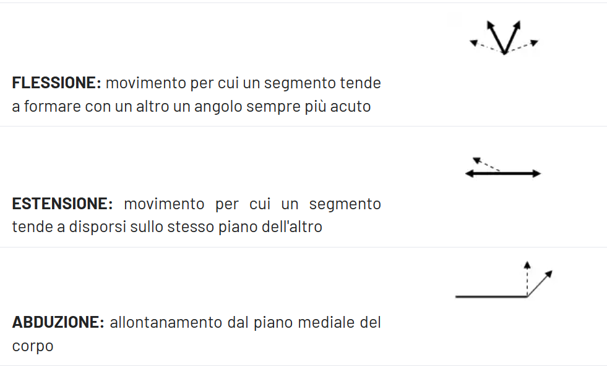
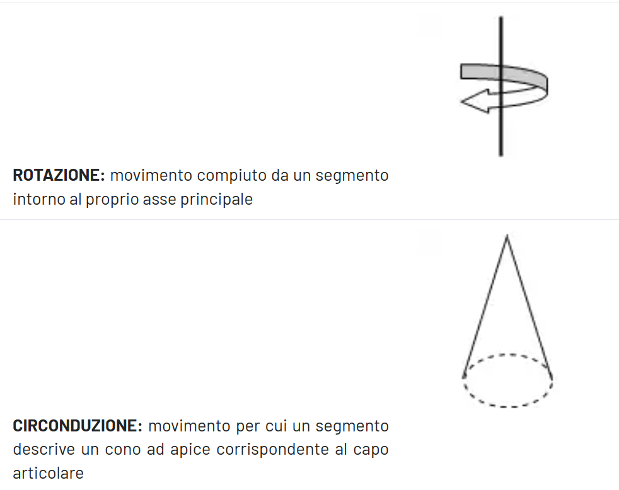
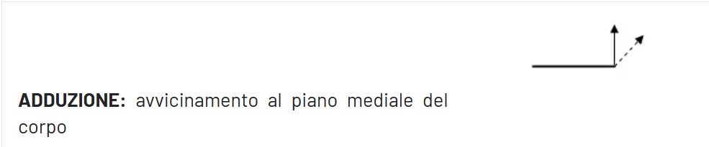
Possibili movimenti
Notes:
tipico del paziente spastico: circonduzione

Slide 9
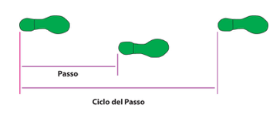
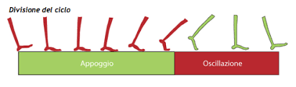
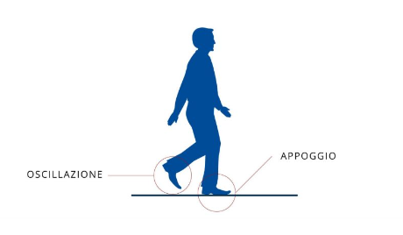
CICLO DEL PASSO definizioni
Il cammino è un’ attività ciclica il cui ciclo di riferimento è il "gait cycle", definito come il tempo che intercorre tra l’ appoggio al terreno di un arto ed il successivo appoggio dello stesso arto.
La durata del ciclo viene percentualizzata (da 0 a 100). Per questo motivo i campioni del ciclo del passo che vengono solitamente analizzati sono 101, dove il primo campione rappresenta l'istante in cui l'arto entra in contatto con il terreno e l'ultimo rappresenta l'ultimo istante in cui l'arto è in oscillazione.
Il ciclo del passo si compone di due fasi:
fase di appoggio («stance phase»)
fase di oscillazione («swing phase»)
Notes:
inizia con il piede a terra, primo passo piede controlaterale a terra, finisce quando avviene il riappoggiato
dal primo appoggio al secondo viene percentualizzato da zero a cento e all’interno del ciclo abbiamo due fasi:
stance (appoggio 60%) e swing (volo 40%)
armonico: simmetria trasferita su entrambi gli arti.

Slide 10
CICLO DEL PASSO definizioni
60-62% 38-40%
Stance phase: intervallo di tempo all'interno del ciclo in cui l'arto è in contatto con il terreno. Tale fase ha inizio con l'appoggio dell'arto e termina quando esso stacca dal terreno
Swing phase: intervallo di tempo all'interno del ciclo in cui l'arto, staccato dal terreno, oscilla avanzando nella direzione del cammino. Tale fase ha inizio con il primo campione in cui l'arto non è più in contatto con il terreno e termina con il campione precedente a quello del successivo contatto
ln un cammino fisiologico (detto anche «cammino armonico¹»), le durate percentuali della fase di appoggio e di quella di oscillazione sono circa il 60-62% ed il 40-42% rispettivamente
La durata di entrambe le fasi è inversamente correlata alla velocità del cammino, cioè diminuiscono all’aumentare della velocità ed aumentano al diminuire di quest’ultima.
Notes:
1: (lo ammetto, si tratta di una nota molto nerd, da leggere se non si ha di meglio da fare, non verrà chiesta all’ esame) L'armonia è una caratteristica del cammino essenziale per una deambulazione efficiente. Essa viene generalmente definita come capacità che i sistemi coinvolti nella coordinazione motoria possiedono di trasferire l’ «aspirata» simmetria del corpo umano in un cammino alternato, sincronizzato, simmetrico e ritmico. Ma qual è l'indice generalmente riconosciuto per definire il cammino armonico? In merito allo studio dei parametri spazio-temporali del cammino fisiologico, gran parte della letteratura scientifica concorda nell'assegnare alle fasi di appoggio e "swing" oscillazione dell'arto all'interno del ciclo del passo delle percentuali del 60-62% e 40-38% rispettivamente. L'alterazione di queste percentuali viene solitamente identificata come segno patologico. Ebbene, il rapporto tra le durate percentuali di queste due fasi del ciclo del passo è prossimo a un numero irrazionale definito dalla formula:
~stance duration (%) / ~swing duration (%) = 1.618034
Questo numero era già conosciuto nell'antica Grecia come "golden ratio" e derivava dal problema posto da Euclide: tagliare un segmento in maniera tale che il rapporto tra la parte più corta e quella più lunga fosse lo stesso del rapporto tra la parte più lunga e tutto il segmento. La lettera greca che è stata scelta per indicare questo numero è la Phi (𝜑) in onore dello scultore che aveva supervisionato la costruzione del Partenone, la cui facciata è definita come "golden rectangle", cioè un rettangolo il cui rapporto tra le lunghezze è pari a phi. Da qui, matematici, fisici, biologi, architetti e artisti si sono interessati alle proprietà simmetriche intrinseche di questo numero tant'è che questo numero fu chiamato anche «proporzione divina». Da un punto di vista matematico, la peculiarità di phi risiede nella sua importante proprietà armonica che 1/phi è uguale phi -1.

Slide 11
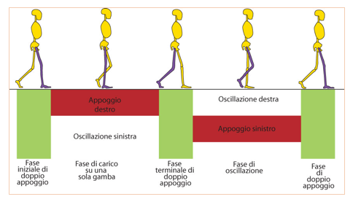
CICLO DEL PASSO definizioni
All'interno della fase di "stance" è possibile individuare due intervalli di doppio supporto («double support»), iniziale e terminale, in cui entrambi gli arti, in contatto con il terreno (appoggio bilaterale), supportano il peso del corpo. L'intervallo di tempo in cui un solo arto è in contatto con il terreno a sostenere il peso del corpo si definisce invece intervallo di singolo appoggio («single support»).
Notes:
abbiamo due fasi di doppio supporto.

Slide 12
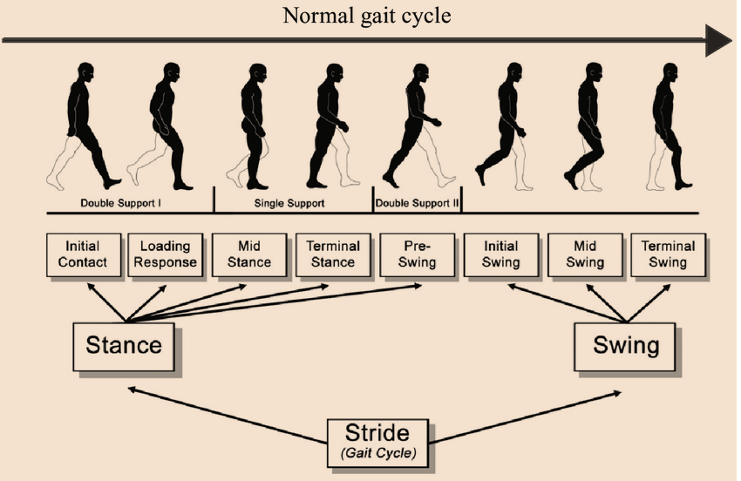
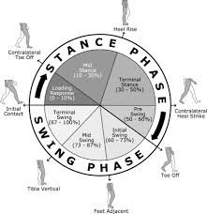
Suddivisione funzionale delle fasi del passo
Da un punto di vista funzionale la letteratura suggerisce una suddivisione più fitta del ciclo del passo. Le sottofasi a cui si fa riferimento sono otto, cinque nella fase di appoggio (contatto iniziale, risposta al carico, appoggio intermedio, appoggio terminale, pre-oscillazione) e tre nella fase di oscillazione (oscillazione iniziale, oscillazione intermedia e oscillazione terminale)
Notes:
swing: oscillazione iniziale, intermedia e terminale
appoggio: 5 sottofasi (scritte)

Slide 13
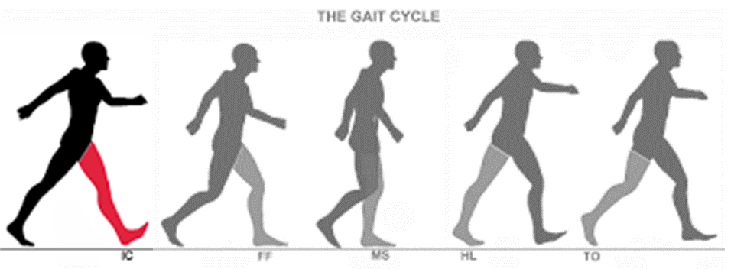
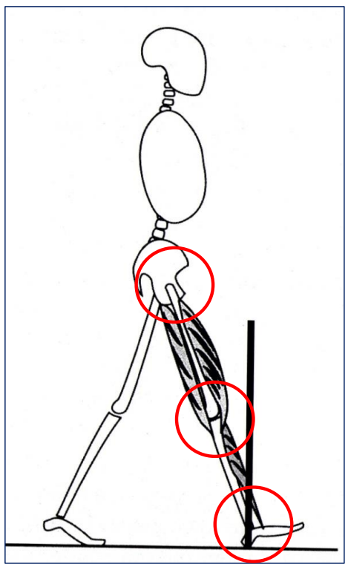
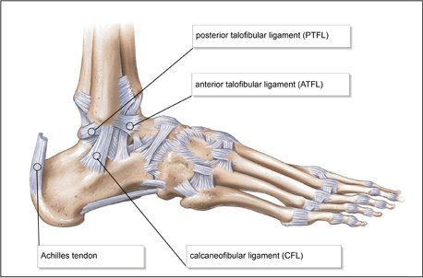
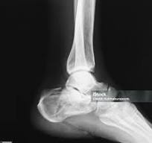
Stance 1/5: Initial contact
Rappresenta la fase in cui l'arto (nel cammino fisiologico attraverso il calcagno) entra in contatto con il terreno ("heel strike", "heel contact")
Include i primi tre campioni del ciclo del passo (0-2%)
In questa sotto-fase, l’ anca risulta leggermente flessa, il ginocchio esteso e l'articolazione della caviglia flessa dorsalmente.
Da questo momento inizia il “rotolamento del calcagno”
Notes:
piede viene poggiato a terra, contatto iniziale: i primi tre campioni
il calcagno, nel tallone, nella prima fase viene poggiato e nella seconda abbiamo il rotolamento (o rollamento).
anca: bacino che si collega al femore
l’anca risulta flessa e ginocchio esteso e articolazione della caviglia attivata (flessa dorsalmente)

Slide 14
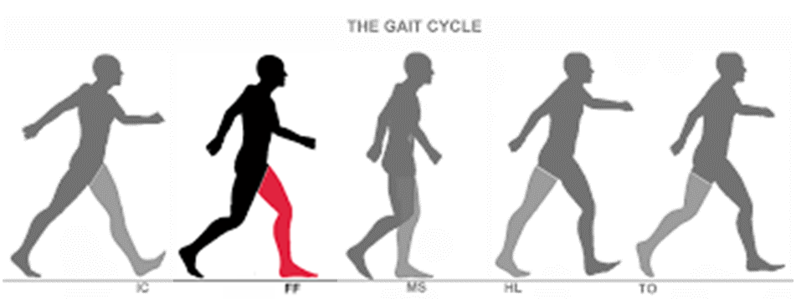
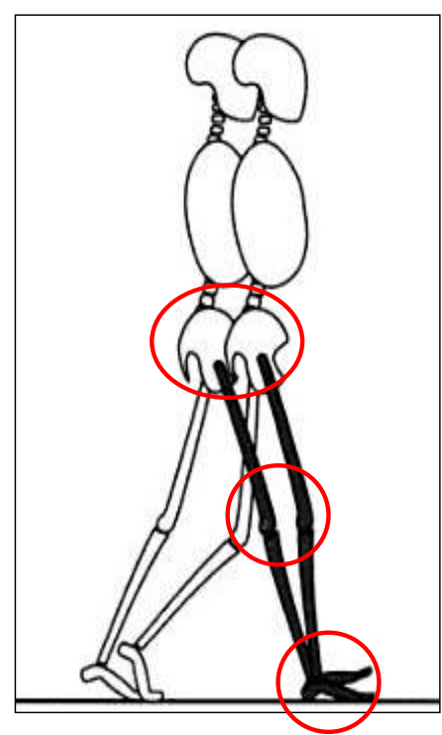
Stance 2/5: load response («foot flat»)
Fase di accettazione e risposta al carico («weight acceptance»), va dallo 3% al 10% del ciclo del passo
Rappresenta di fatto la durata dell'intervallo del doppio supporto iniziale.
Questa fase termina al distacco dal suolo del piede controlaterale
L’ articolazione della caviglia si flette plantarmente, il ginocchio si flette e l’anca inizia ad estendersi.
Questa sotto-fase è particolarmente importante e critica in quanto in essa si registra l'assorbimento del carico e la stabilizzazione di tutto il sistema locomotorio e si garantisce il mantenimento della progressione
Notes:
fase che ci permette di mettere il piede a terra una volta che il tallone è stato poggiato sul suolo.
cavigli si flette, ginocchio flette, anca di distende.

Slide 15
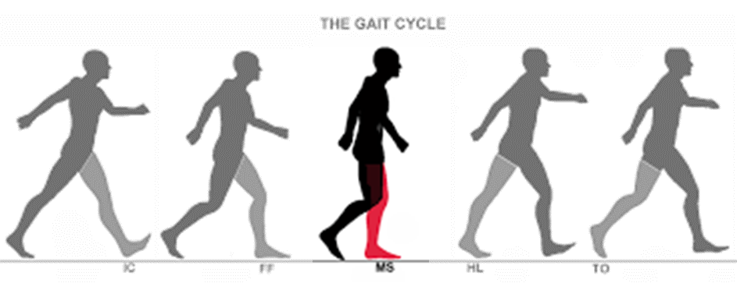
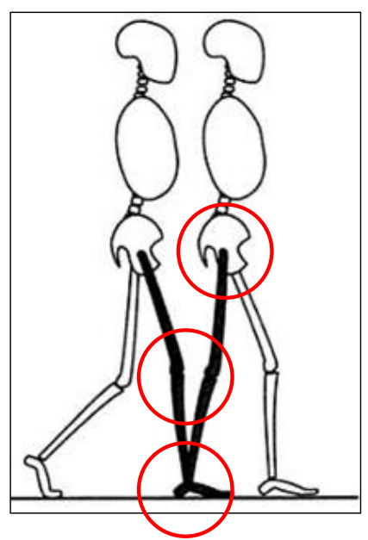
Stance 3/5: Mid stance (Appoggio intermedio)
La terza sotto-fase di appoggio intermedio (11-30%) inizia con il distacco dell'arto controlaterale e termina nel momento in cui il peso del corpo è allineato con l'avampiede
La caviglia si inizia a flettere dorsalmente, il ginocchio inizia ad estendersi e l’anca continua la sua estensione
In questa fase si garantisce la progressione sul piede omolaterale e la stabilizzazione del tronco e della testa
Il tallone è ancora in contatto con il suolo
Notes:
12 esimo 31 esimo campione.
il carico viene portato avanti, il tallone è sempre poggiayo a terra in questa fase

Slide 16
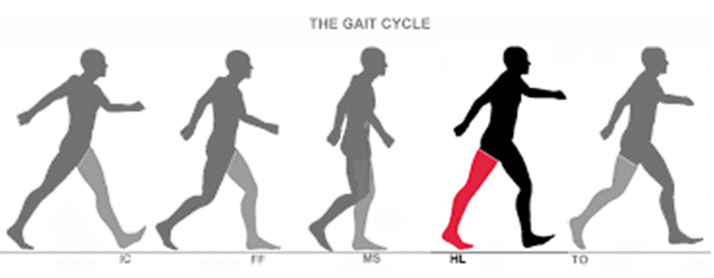
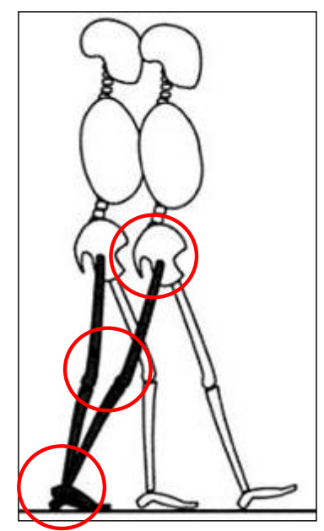
Stance 4/5: appoggio terminale
La fase di appoggio terminale (31-49%) è la sotto-fase con cui si conclude l’ appoggio singolo e si assiste al rotolamento dell’ avampiede
Inizia con il sollevamento del tallone e termina con il contatto al terreno dell'arto controlaterale (che sta terminando la sua fase di oscillazione).
In questa sotto-fase si garantisce che il corpo progredisca oltre il piede in appoggio.
La caviglia raggiunge la massima dorsiflessione, il ginocchio completa l’estensione iniziando la flessione e l’anca raggiunge il picco di estensione.
E’ una fase particolarmente critica e probabilmente la meno stabile in quanto il centro di pressione (proiezione del centro di massa sul terreno) oltrepassa anteriormente le dita del piede omolaterale
Notes:
portiamo il corpo avanti, il centro di massa proiettato sul terreno si sposta oltre la caviglia e questa raggiunge la massima…
si alza il tallone

Slide 17
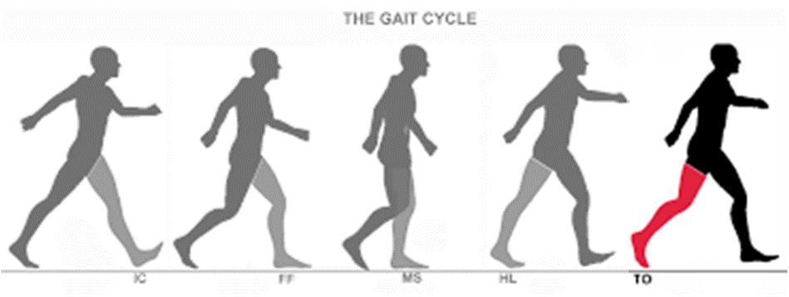
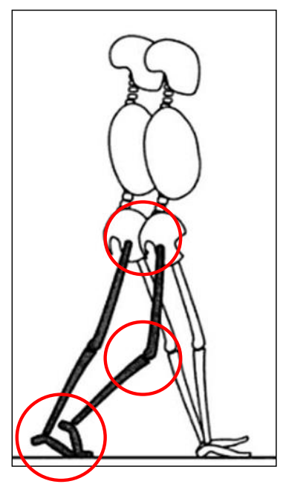
Stance 5/5: Pre-swing (Toe off)
La fase di pre-swing (50-60%) chiude la fase di «stance»
Rappresentando la fase di doppio supporto terminale, inizia dal contatto dell'arto controlaterale e termina con il distacco delle dita omolaterali
L’arto in pre-swing risponde con un aumento della flessione plantare della caviglia, un aumento della flessione del ginocchio ed una diminuzione dell’estensione dell’anca. L’arto controlaterale si trova nella fase di risposta al carico.
In questa fase si ha il rapido e definitivo trasferimento del carico dall'arto omolaterale all'arto controlaterale
Notes:
piede sta per essere staccato dal terreno (si prepara).
contact gamba controlaterale
inizia con il distacco delle dita dell’arto di interesse

Slide 18
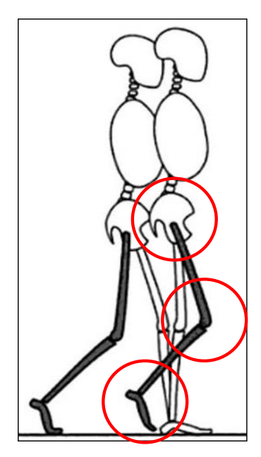
Swing 1/3: oscillazione iniziale
La fase di oscillazione iniziale (61-73%) rappresenta il "primo terzo" della fase di oscillazione
Inizia con il distacco dell'arto omolaterale dal suolo e termina quando questo è parallelo all'arto controlaterale in appoggio.
In questa fase si solleva l'arto dal suolo ed inizia la progressione dello stesso in oscillazione. Quando il piede è sollevato, l’arto avanza mediante la flessione dell’anca e l’ accentuata flessione del ginocchio. La caviglia risulta solo parzialmente dorsiflessa.
Notes:
piede si è staccato dal terreno ed inizia ad andare avanti
prima fase: si flette anca e ginocchio con una pressione per sollevare l’arto.

Slide 19
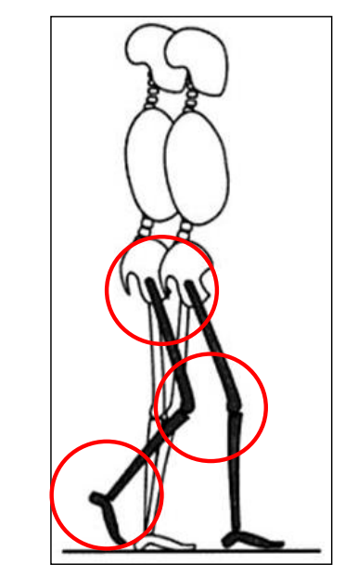
Swing 2/3: oscillazione intermedia
Rappresenta il "secondo terzo" della fase di oscillazione (74-87%)
Inizia con la fine della fase di oscillazione iniziale e termina quando la tibia diviene verticale con le articolazioni di anca e ginocchio ugualmente flesse.
L’anca continua a flettersi, il ginocchio inizia ad estendersi e la caviglia raggiunge la posizione neutra.

Slide 20
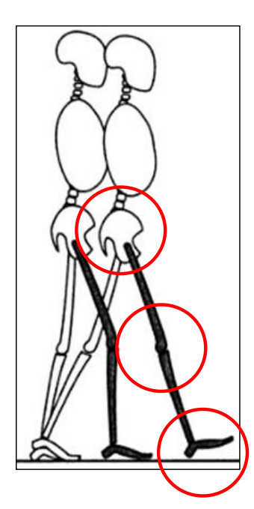
Swing 3/3: oscillazione finale
Porzione terminale della fase di oscillazione (88-100%), termina con il contatto dell'arto al terreno con la gamba che si trova davanti alla coscia.
Il ginocchio raggiunge la massima estensione e la caviglia rimane qualche grado inferiore alla posizione neutra.
Oltre all'avanzamento dell'arto in questa fase ci si prepara al contatto con il suolo.
Notes:
ginocchio massimo este e caviglia ritorno neutra

Slide 21
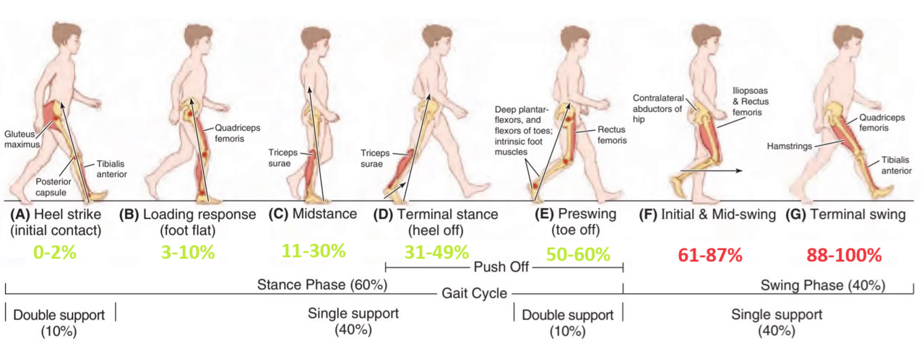
VISIONE DI INSIEME
Sebbene ogni sotto-fase presenti delle caratteristiche peculiari in termini cinematici, cinetici ed elettromiografici, gli obiettivi principali - comuni a tutte le sottofasi – sono rappresentati dal:
rendere efficiente il cammino
garantire la progressione del centro di massa
3. stabilizzare l'intero sistema
Notes:
piano sagittale → possiamo vedere le articolazioni; sugli altri piani, ad eccezione dell’anca, i movimenti che avvengono durante il passo si riducono a pochi gradi, sono ridotti e quindi quando si studia questo ciclo si prende quasi esclusivamente il sagittale nei movimenti di flesso ed estensione.
caviglia flessione plantare e dorsale
ginocchio flesso ed estensione
anca flesso ed estensione

Slide 22
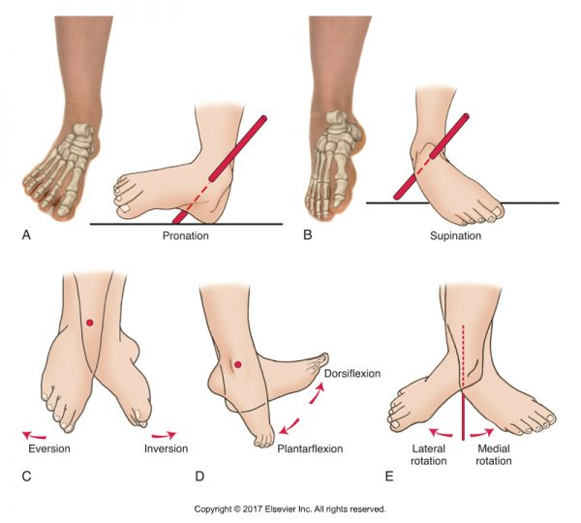
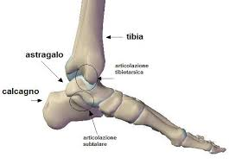
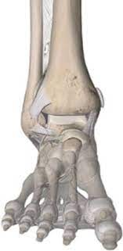
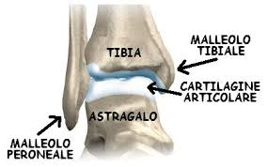
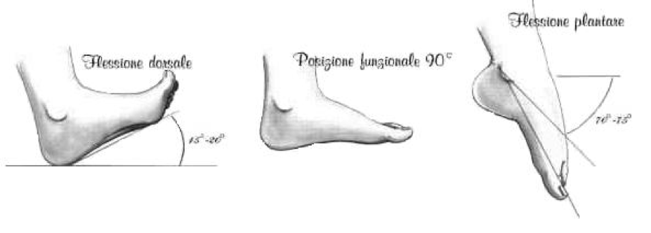
Articolazione tibio-tarsica
La caviglia (o tibiotarsica) è un'articolazione molto complessa ed è costituita superiormente dalla tibia e perone e inferiormente dall’ astragalo. Le superfici articolari delle ossa della gamba, ovvero tibia e perone, formano un incastro a mortaio per l’ astragalo¹. L’ unico movimento che consente articolazione tibio-tarsica è la flessione plantare e dorsale
🡪 tuttavia, insieme alle altre articolazioni del retro-piede si realizza una sola articolazione con tre gradi di libertà
I movimenti che pertanto si realizzano attorno a 3 assi principali²:
1) Asse sagittale: flessione 20°-30° (o flessione dorsale, avvicina il dorso del piede alla faccia anteriore della gamba) e flessione plantare 30°-50° (allontana il dorso del piede dalla faccia anteriore della gamba).
2) Asse longitudinale della gamba: abduzione (la punta del piede si porte lateralmente) e adduzione³ (la punta del piede si porta medialmente). Questi movimenti sono effettuati in collaborazione con la rotazione del ginocchio.
3) Asse longitudinale del piede: supinazione e pronazione
Notes:
1: La cartilagine è un tessuto connettivo di sostegno, privo di vasi sanguigni, nel quale la sostanza intercellulare è densa, compatta e consistente; ricopre le articolazioni e molte parti dello scheletro. Negli adulti la cartilagine si trova per lo più nei punti in cui è richiesta resistenza, grande elasticità e mobilità. Di norma, una articolazione sana è formata dalla unione di due ossa le cui estremità sono rivestite di cartilagine: questa fa sì che le ossa nel movimento “scorrano” tra loro quasi senza resistenza. Le ossa della caviglia (in particolare l’astragalo) sono note per essere ricoperte più delle altre ossa del nostro corpo da cartilagine, proprio per massimizzare la fluidità del movimento.
2: nella figura in alto a destra sono mostrati anche i movimenti di inversione ed eversione (non oggetto di esame), che nascono dalla combinazione di movimenti del piede sulla gamba attraverso gli assi principali descritti nella slide. Nello specifico l’ inversione associa flessione plantare, supinazione ed adduzione, mentre l’ eversione è data dall’ associazione di flessione dorsale, abduzione e pronazione
3: nella medesima figura riportati come rotazione mediale (adduzione) e laterale (abduzione)
connette la tibia all’astragalo che è collegato al calcagno

Slide 23
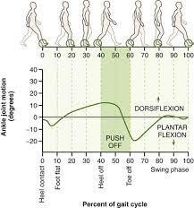
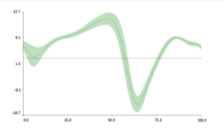
Flessione plantare e dorsale della caviglia
I muscoli che agiscono sull’ articolazione della caviglia contribuiscono alla determinazione di un caratteristico profilo di escursione articolare (sul piano sagittale) di flessione plantare e dorsale con una escursione di movimento di circa 30 gradi. Nello specifico, è possibile analizzare
A. Due flessioni plantari:
la prima avviene nella sotto-fase di doppio supporto iniziale in cui si ha l'accettazione del carico con il piede che tende a cadere rapidamente sul terreno;
la seconda avviene nella sotto-fase di doppio supporto terminale, nel momento in cui l'arto si prepara al distacco
B. Due flessioni dorsali:
la prima avviene tra il 12% e il 48% dove il piede è praticamente fermo sul terreno e la tibia ruota in avanti verso il piede
la seconda avviene praticamente in tutta la fase di oscillazione (dal 61% al 100%) dove il piede deve essere mantenuto sollevato per permettere l'avanzamento dell'arto senza che esso entri in contatto con il terreno.
Notes:
la plantare viene presentata con gradi negativi proprio per il distacco dal corpo.

Slide 24
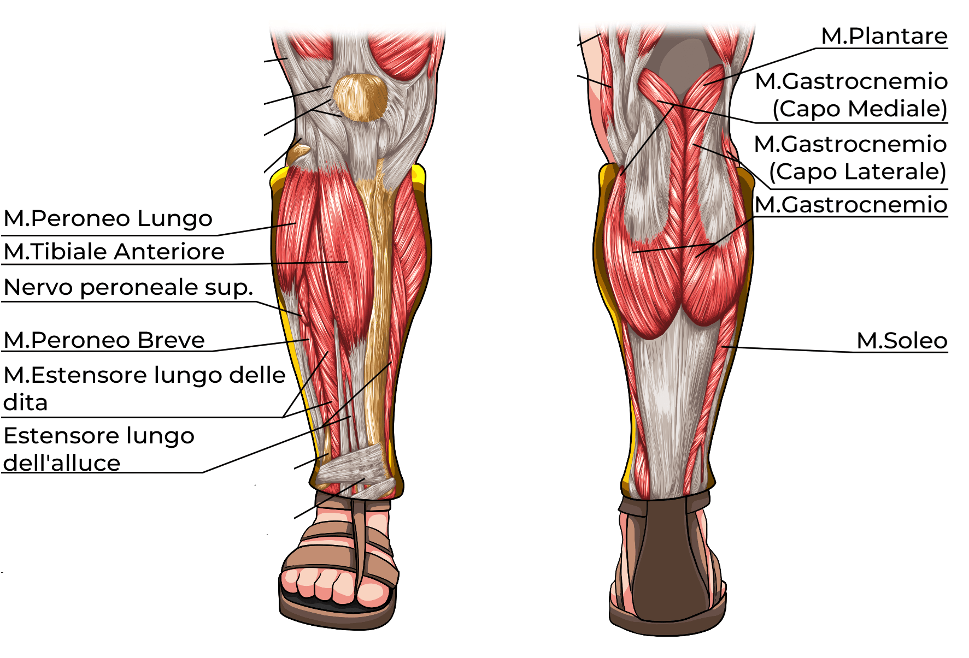
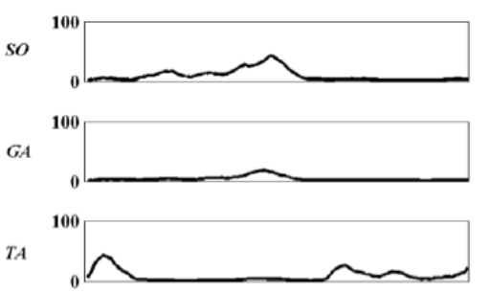
Flessione plantare e dorsale della caviglia
I muscoli responsabili¹ di tale comportamento articolare sono:
muscoli anteriori: tibiale anteriore, estensore lungo delle dita e dell'alluce, peroniero terzo;
muscoli laterali: muscoli peronei;
muscoli posteriori: tricipite della sura (gastrocnemio laterale, gastrocnemio mediale, soleo), muscolo plantare
🡪 Di questi muscoli quelli esplorabili con sEMG sono il tibiale anteriore, il peroneo lungo e tutti e tre i muscoli del tricipite della sura (gastrocnemio laterale, gastrocnemio mediale, soleo)
Nella sotto-fase di risposta al carico, la forza di reazione al terreno è applicata nel centro di pressione che si posiziona sotto il calcagno con il vettore che si trova dietro la gamba. Essa genera un momento esterno di flessione plantare che deve essere contrastato con la generazione di un momento interno di flessione dorsale attraverso l'attivazione del tibiale anteriore. Tale azione decelera la velocità di flessione plantare dell'articolazione tibiotarsica e rende più dolce l'impatto dell’ avampiede al terreno (alla fine, però, il momento esterno risulta prevalere su quello interno). Il tibiale anteriore ritornerà a contrarsi in tutta la fase di oscillazione al fine di determinare una flessione dorsale che permetta al piede di non entrare in contatto con il terreno e all'arto di avanzare comodamente².
I muscoli che generano la flessione plantare si attivano complementarmente all'attività del tibiale all'interno del ciclo del passo con una alternanza rigorosa. La muscolatura flessoria plantare si attiva dunque a partire dalla fine della sotto-fase di risposta al carico fino all'inizio della sotto-fase di pre-swing. Il motivo principale dell'attivazione della muscolatura flessoria plantare risiede nella necessità di decelerare l'avanzamento (rotazione) della tibia sul piede
Notes:
1: in grassetto quelli da conoscere e ricordare
2: La rappresentazione cartesiana dell'attività elettrica del tibiale anteriore è dunque bifasica in quanto essa presenta due attivazioni separate all'interno del ciclo del passo. In realtà, e questo lo si vedrebbe attraverso una rappresentazione circolare, il tipo di attività è monofasico in quanto le attivazioni nelle fasi di oscillazione e di risposta al carico sono di fatto in continuità tra loro
3: Il lavoro compiuto da questi muscoli è praticamente monofasico e questo lo si vede nella rappresentazione cartesiana (si vedrebbe anche in quella circolare)

Slide 25
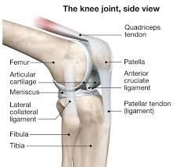
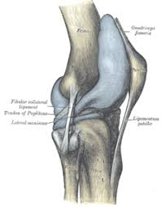
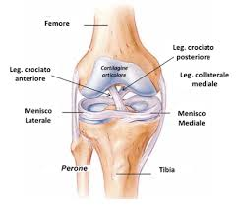
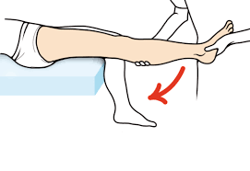
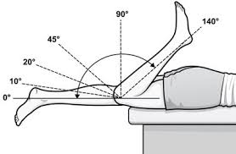
Articolazione del ginocchio
Il ginocchio rappresenta il compartimento articolare più grande del corpo umano ed è costituito due articolazioni: l’ articolazione femoro-tibiale e l’ articolazione patello-femorale.
L’ articolazione femoro-tibiale è formata delle due ossa più lunghe dell'arto inferiore (tibia e femore), ed è fondamentale nella deambulazione in quanto garantisce:
l'assorbimento dell’ impatto al terreno
la stabilità dell'arto nella fase di appoggio (con particolare riferimento alla sotto-fase di risposta al carico)
l'avanzamento dell'arto nella fase di oscillazione
L’ articolazione femoro-patellare scaturisce dall'interazione tra femore e rotula, laddove la rotula funge sostanzialmente da scudo e proteggere il ginocchio quando è piegato e di potenziare l'effetto del quadricipite¹.
Nel cammino fisiologico, l’ articolazione del ginocchio presenta un’ ampia escursione di flessione-estensione di circa 60-70° gradi nel piano sagittale, mentre le escursioni nei piani frontale e trasverso risultano essere ridottissime (anche inferiori al grado)²
Notes:
1: da questo punto in poi ci si riferisce al ginocchio come alla articolazione femoro-tibiale
2: chi si occupa di analisi del passo suggerisce sempre di analizzare prevalentemente il piano sagittale e di guardare con molta cautela le informazioni riguardanti gli altri due piani. Infatti, anche nel caso in cui si utilizzino strumenti di misura con accuratezze e precisioni molto elevate, nei suddetti piani si rischia di analizzare escursioni angolari che sono confrontabili con gli errori di misura. Ad esempio a ginocchio esteso i movimenti di abduzione-adduzione e di intra-extra rotazione possono essere inferiori al grado, con valori assolutamente annegati nell'errore associato alla misura anche utilizzando moderni sistemi optoelettronici (soprattutto in termini di risoluzione). Per contro, alcune patologie, come ad esempio le lassità dei legamenti (i.e. sindrome di Ehlers-Danlos), causano escursioni articolari più ampie in entrambi i piani dello spazio frontale e trasverso rendendo utile e "meno rischiosa" la loro analisi.

Slide 26
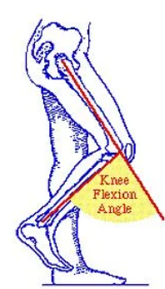
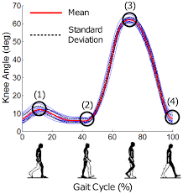
Flesso-estensione del ginocchio
Così come avviene per la caviglia, anche il ginocchio presenta un profilo del comportamento angolare all'interno del ciclo del passo che alterna fasi di flessione con fasi di estensione¹. In particolare, a partire dal contatto con il terreno in cui il ginocchio risulta flesso di qualche grado, comincia una fase di flessione che accompagna
tutta la fase di risposta al carico fino all'inizio dell'appoggio singolo con una escursione di movimento di circa 15 gradi. In questo momento l'articolazione di ginocchio deve sostenere il massimo carico. A questa fase di flessione, segue una fase di estensione che dura fino al 40% del ciclo del passo (termina all'interno dell'appoggio terminale). Da questo momento in poi comincia il movimento di flessione più ampio registrabile durante il cammino in quanto il ginocchio comincia rapidamente a flettersi fino ad oscillazione dell'arto iniziata (circa il 70% del ciclo del passo). Il ciclo del passo si conclude con una fase di estensione che prepara l'arto ad entrare nuovamente in contatto con il terreno.
Notes:
1: sul piano sagittale

Slide 27
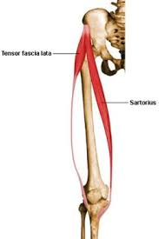
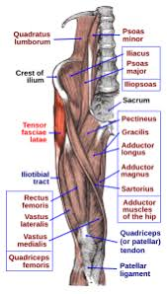


Flesso-estensione del ginocchio
I muscoli del ginocchio responsabili di tale comportamento articolare sono:
• muscoli superficiali anteriori: tensore fascia lata, sartorio;
• muscoli anteriori: quadricipite femorale (retto femorale, vasto laterale, vasto intermedio, vasto mediale);
• muscoli mediali: tendineo, adduttore breve, adduttore lungo, adduttore grande, gracile;
• muscoli posteriori: bicipite femorale capo lungo, bicipite femorale capo breve, semitendinoso, semimembranoso.
I muscoli, agenti sulla flesso-estensione del ginocchio ed investigabili attraverso sEMG sono:
il tensore della fascia lata
Il quadricipite femorale (escluso vasto intermedio)
il bicipite femorale capo lungo
il semitendinoso
Notes:
quadricipite estende il ginocchio
bicipite flette il ginocchio
hanno azione opposta nell’anca

Slide 28


Flesso-estensione del ginocchio
All'interno del ciclo del passo, i muscoli che agiscono sulla flesso-estensione del ginocchio presentano delle attivazioni chiare e ben definite in fasi specifiche del ciclo.
I muscoli estensori del ginocchio vengono reclutati prevalentemente nella fase di risposta al carico in quanto la loro azione deve generare una forza in grado di contrastare il momento flessorio esterno generato dalla forza di reazione al terreno. Una nuova attivazione della muscolatura estensoria si ha nella fase finale dell'oscillazione al fine di estendere l'arto e prepararlo ad un nuovo contatto con il terreno. L’ attività dei muscoli estensori del ginocchio, rappresentata in coordinate cartesiane, è dunque bifasica. In realtà, così come nel caso dei m. flessori dorsali della caviglia, anche l'attivazione dei muscoli estensori del ginocchio è di fatto monofasica in quanto l'attivazione presente nella fase finale dell'oscillazione è in continuità con quella descritta per la fase di risposta al carico.
I muscoli flessori del ginocchio presentano, volendo semplificare il loro comportamento, un’ attivazione in tutta la fase di oscillazione in cui c'è la necessità di flettere il ginocchio, in sinergia con la flessione dorsale di caviglia, per permettere all'arto di avanzare. Le attività muscolari più intense si registrano nella fase intermedia e terminale dell'oscillazione. L'attività di questi muscoli risulta, pertanto, monofasica.
Notes:
Il retto femorale (porzione del quadricipite) è un estensore di ginocchio (per ricordarlo, basti pensare al riflesso che il bravo neurologo elicita percuotendo il ginocchio. La risposta è appunto la sua estensione). Il bicipite femorale è il tipico antagonista del quadricipite, quindi flette il ginocchio! (attenzione però perché è vero che flette il ginocchio, ma per esempio è anche un debole estensore del bacino, quindi quando si parla di flessori o estensori conviene sempre dire l’ articolazione di riferimento. Non ci dovrebbe meravigliare a questo punto il fatto che il retto femorale sia anche un debole flessore d’anca)

Slide 29



Articolazione coxofemorale
L'anca è l'articolazione formata da femore e pelvi ed ha il ruolo, cosi come il ginocchio, di fornire stabilità all'arto, al tronco e alla testa durante la fase di appoggio e di permettere l'avanzamento dell'arto nella fase di oscillazione.
In aggiunta l'anca provvede a fornire la corretta direzione al cammino grazie ai movimenti che possono essere prodotti, oltre che sul piano sagittale, anche sui piani frontale e trasverso¹
Nel cammino fisiologico le maggiori escursioni angolari si registrano, sempre, sul piano sagittale (circa 40°) mentre i movimenti articolari di abduzione-adduzione e di intra-extra rotazione sono limitati ma sicuramente più ampi rispetto a quelli di ginocchio e caviglia².
Notes:
1: In biomeccanica, infatti, l'anca viene in genere modellizzata come giunto sferico con tre gradi di libertà a differenza del ginocchio che si modellizza con un giunto rotoidale con un unico grado di libertà
2: e rispetto agli errori commessi dai sistemi di misura. Per tale motivo i report di analisi cinematica del movimento riportano i comportamenti dell'anca nei tre piani dello spazio. Questo anche perché la presenza della patologia può portare immediatamente ad incrementare tali escursioni. Ad esempio in alcune patologie neurologiche (atassie cerebellari, paraparesi spastiche, ecc.) si registra un incremento della larghezza del passo necessaria per stabilizzare il sistema sul piano frontale e minimizzare il rischio di caduta. Tale allargamento è principalmente determinato da maggiori escursioni dell'anca sul piano frontale e quindi da movimenti di abduzione-adduzione più ampi. In altre patologie tale incremento è determinato dalla impossibilità a reclutare correttamente i muscoli distali (come ad esempio accade nella Charcot Marie Tooth). In tale caso il sistema nervoso centrale attua strategie alternative che permettono comunque all'arto di essere spostato in avanti durante la deambulazione. Gli schemi motori riconosciuti per fare ciò sono l'andatura steppante e l'andatura falciante in cui si registrano dei notevoli incrementi dei "range of motions" articolari di flesso-estensione e di abduzione-adduzione d'anca rispettivamente.

Slide 30


Flesso-estensione dell’ articolazione coxofemorale
La flesso-estensione dell’ articolazione coxofemorale si realizza nel piano sagittale, considerando come angolo quello formato dalla coscia e dalla pelvi.
All'inizio del ciclo del passo l'anca è flessa di circa 30° e nella prima fase della risposta al carico rimane praticamente nella stessa posizione. Immediatamente dopo comincia una lunga fase di estensione che terminerà all'interno della sotto-fase di pre-oscillazione per riprendere poi, per la restante parte del
ciclo del passo, a flettere al fine di sollevare l'arto e permetterne l'avanzamento. I muscoli dell'anca responsabili della flesso estensione dell’ articolazione coxofemorale sono:
muscoli interni dell'anca: Ilio, grande psoas, piccolo psoas;
muscoli esterni dell'anca: grande gluteo, medio gluteo, piccolo gluteo;
muscoli profondi dell'anca: filiforme, gemelli (superiore e inferiore); otturatore esterno ed interno, quadrato del femore.
🡪 Tra questi, gli unici muscoli investigabili attraverso sEMG sono il grande e medio gluteo

Slide 31


Articolazione coxofemorale
All'inizio del ciclo del passo, con la fase di risposta al carico si attivano gli estensori dell’ articolazione coxofemorale (bicipite femorale compreso¹) al fine di generare un momento interno estensorio che contrasti quello esterno di natura flessoria. La durata di tale attivazione può essere estremamente variabile. La muscolatura estensoria riprenderà ad attivarsi nella fase terminale dell'oscillazione in preparazione al nuovo contatto. Così come descritto per i muscoli di caviglia e ginocchio, una rappresentazione cartesiana dell'attivazione degli estensori è di tipo bifasico ma di fatto, tale attivazione è monofasica.
.
Come accade nelle altre articolazioni i muscoli flessori (compreso il retto femorale¹) si attivano in completa alternanza con i loro antagonisti. Essi si attivano infatti nella fase di pre-swing e nella prima metà dell'oscillazione
Notes:
Trai i flessori, viene riportata l’ attivazione del retto femorale perché i muscoli flessori dell’ anca (es Psoas) non sono esplorabili mediante sEMG. Nella curva di attivazione del retto femorale si notino i due picchi. Solo il secondo determina una flessione dell’ anca, il primo a che serve?
1: Confronta nota slide 21
il primo picco è l’attività di flessione nel ginocchio, nell’anca quindi abbiamo solo un picco.

Slide 32

VISIONE DI INSIEME
Durante ogni ciclo del passo l’ articolazione tibiotarsica esegue 4 archi di movimento, 2 volte si flette plantarmente e 2 volte dorsalmente. I primi 3 archi avvengono durante il periodo di appoggio, l’ultimo arco di flessione dorsale avviene nella fase di oscillazione.
Durante ogni ciclo del passo il ginocchio esegue 4 archi di movimento, 2 volte si flette e 2 volte si estende. L’escursione fisiologica del ginocchio durante il cammino va da 0 a 70 gradi di flessione, dipende dalla velocità del cammino e dalla variabilità interindividuale.
Durante ogni ciclo del passo l’anca esegue 2 archi di movimento principali, 1 di estensione durante l’appoggio ed 1 di flessione durante l’oscillazione. L’escursione fisiologica dell’anca durante il cammino è di 40 gradi.

Slide 33
sEMG in ambito di studio del movimento
Nella maggior parte dei casi, i dati ottenuti da registrazione sEMG durante il cammino devono essere affiancati ad informazioni cinematiche e cinetiche.
Dal punto di vista EMGs, invece le informazioni che si analizzano nella maggior parte dei casi sono:
• timing di attivazione (s) dei muscoli considerati
• co-attivazioni muscolari e sinergie muscolari
Tramite s EMG, invece, NON è possibile ottenere informazioni come:
• parametri temporali: durate percentuali (% rispetto alla durata del ciclo del passo) delle fasi di stance e swing e delle sotto-fasi di doppio e singolo supporto; durata dello stride; etc. 🡪 è possibile solo fare una stima
• parametri spaziali: lunghezza percorsi, lunghezza (semi-)passo, larghezza della base di appoggio etc.
• parametri cinematici: range of motions (escursione angolare massima)
• parametri cinetici: componenti verticale, antero-posteriore e medio-laterale della forza di reazione al terreno durante la fase di appoggio di un arto; momenti articolari interni alle articolazioni di caviglia, ginocchio ed anca etc.

Slide 34
sEMG in ambito di studio del movimento
Nel cammino, a differenza di ciò che accade nell'analisi di altri task motori, il segnale EMGs non viene quasi mai normalizzato in ampiezza rispetto alla MVC.
Questo accade per diversi motivi. Il motivo principale è da ricercarsi nel fatto che l'analisi del passo viene eseguita normalmente in ambito clinico (in fisiatria, ortopedia, neurologia, geriatria) dove i Pazienti investigati e le patologie studiate non permettono la registrazione della MVC (sarebbe significativamente inficiato dalla patologia!)
🡪 Nelle patologie "asimmetriche" (dove la funzionalità e la forza dei muscoli dell'arto non affetto sono conservate), la normalizzazione in ampiezza attraverso MVC è possibile (anche per normalizzare i segnali dei muscoli dell'arto affetto). ln realtà nella pratica clinica questa procedura viene poco eseguita perché molto time spending e comunque abbastanza provante per i Pazienti che eseguono l'esame. Come alternativa si utilizza spesso l’ inviluppo normalizzato in ampiezza andando a considerare, come valore di riferimento, il massimo (o la media di un numero n di massimi) registrato tra tutti i cicli esaminati.

